Slide 1
Pecynnau Dechrau Da Blynyddoedd 1-2 a Dechrau Da Blynyddoedd 3-4 BookTrust Cymru
Sleidiau ar gyfer partneriaid

Slide 2
Ynghylch BookTrust Cymru
Mae BookTrust Cymru yn gweithio i ennyn cariad at ddarllen ymhlith plant, oherwydd mi wyddom fod darllen yn gallu trawsnewid bywydau. Bob blwyddyn rydym yn cyrraedd miloedd o blant a theuluoedd gyda’n llyfrau ac adnoddau, a help i’w rhoi ar eu ffordd ar eu siwrnai ddarllen.
Ochr yn ochr â’n staff gwybodus a phrofiadol, mae BookTrust yn dwyn ynghyd:
Rhwydwaith o bartneriaid cyflawni medrus sy’n cynnwys awdurdodau lleol, ymwelwyr iechyd, ysgolion, llyfrgelloedd, gweithwyr cymdeithasol ac ymarferwyr blynyddoedd cynnar
Cymuned amrywiol o awduron, darlunwyr a chyhoeddwyr llyfrau plant
Asiantaethau cenedlaethol yng Nghymru, Lloegr a Gogledd Iwerddon a sefydliadau sy’n rhoi llyfrau o bob rhan o’r byd
Cyllidwyr, rhoddwyr a chyfeillion ymroddgar a chefnogol

Slide 3
Ynghylch BookTrust Cymru
Mae BookTrust Cymru yn darparu cymorth darllen diddorol ac effeithiol i blant a theuluoedd.
Ein nod yw dod â buddiannau darllen i blant sydd â’r angen mwyaf, gyda phlant a theuluoedd yn ganolog wrth inni arloesi, dylunio a datblygu ein rhaglenni.

Slide 4
Buddiannau darllen
O fabanod i blant yn eu blynyddoedd cynnar yr holl ffordd at yr arddegau cynnar, mae darllen yn arwain at fuddiannau mawr a all gael effaith bositif gydol oes ar fywydau plant.
Mae tystiolaeth yn dangos bod plant sy’n darllen yn:
Fwy tebygol o oresgyn anfantais a achosir gan anghydraddoldebau
Mwy tebygol o fod yn hapusach, yn iachach ac o brofi llesiant meddyliol gwell a mwy o hunan barch
Mwy tebygol o wneud yn dda yn yr ysgol ac o wneud cynnydd ar draws y cwricwlwm
Mwy tebygol o ddatblygu empathi a chreadigrwydd
Gweler ein hadnodd rhyngweithiol ar fuddiannau darllen am ragor o wybodaeth.

Slide 5
Darllen yn y Blynyddoedd Cynnar
Yn sgil Arolwg Teuluoedd diweddaraf BookTrust, mi wyddom er bod 95% o rieni a gofalwyr yn credu bod darllen yn bwysig i’w plant:
nid yw 28% o rieni a gofalwyr yn teimlo bod darllen â’u plentyn yn hawdd iddynt
nid yw 21% o rieni a gofalwyr yn teimlo’n hyderus i ddewis llyfrau y bydd eu plant yn eu mwynhau
dywed 20% o rieni a gofalwyr nad ydynt yn darllen gyda’u plentyn oherwydd prinder amser

Slide 6
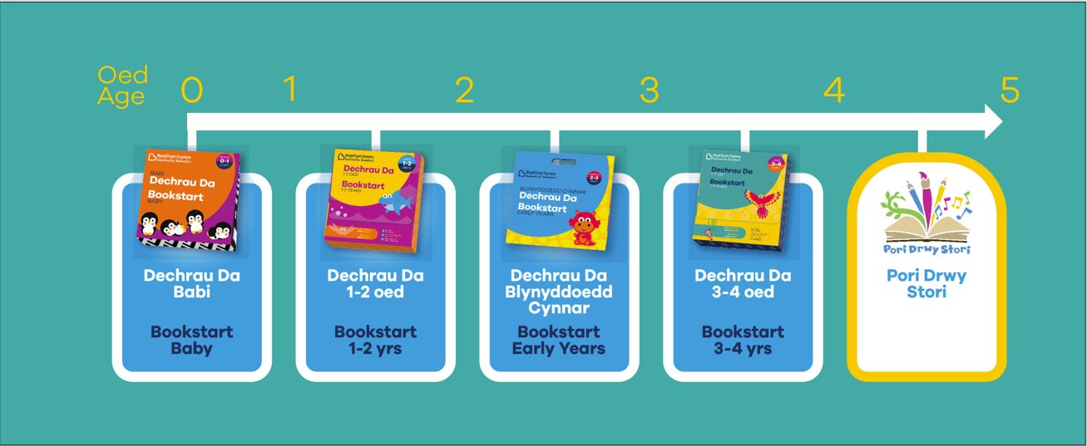
Taith Ddarllen BookTrust Cymru
Cafodd Taith Ddarllen Blynyddoedd Cynnar BookTrust Cymru ei chynllunio ar y cyd â phartneriaid a theuluoedd i ennyn cariad at lyfrau, storïau a phenillion ymhlith plant mor ifanc â phosibl.

Slide 7
Cynnig Dechrau Da 1-2 Oed a Dechrau Da 3-4 Oed BookTrust Cymru
Cafodd Dechrau Da 1-2 Oed a Dechrau Da 3-4 Oed ei lansio fel peilot ym mis Mehefin 2022.
Y gynulleidfa darged ar gyfer yr adnoddau hyn yw teuluoedd ar incymau is sydd â phlant 1-4, a all fod angen mwy o help i wneud cyd-ddarllen yn rhan reolaidd o’u bywydau.
Dengys ein hymchwil er bod y rhan fwyaf o’r teuluoedd yn y grŵp hwn yn gwybod bod darllen yn bwysig, mae llawer yn profi rhwystrau rhag gwneud darllen yn rhan reolaidd o’u bywyd bob dydd.
Mae BookTrust Cymru wedi datblygu’r rhaglen hon mewn cydweithrediad clos â theuluoedd o’u grwpiau targed, a’n partneriaid arbenigol.
Mae BookTrust wedi gweithio ag awdurdodau lleol i ganfod dros 6,000 o bartneriaid cyflawni o bob rhan o Gymru, Lloegr a Gogledd Iwerddon, gan gynnwys meithrinfeydd, canolfannau plant, llyfrgelloedd, timau ymwelwyr iechyd, ac elusennau a mudiadau cymunedol.
• Yn ei flwyddyn gyntaf, helpodd partneriaid y BookTrust i roi dros 390,000
o becynnau llyfrau ac adnoddau i deuluoedd.

Slide 8
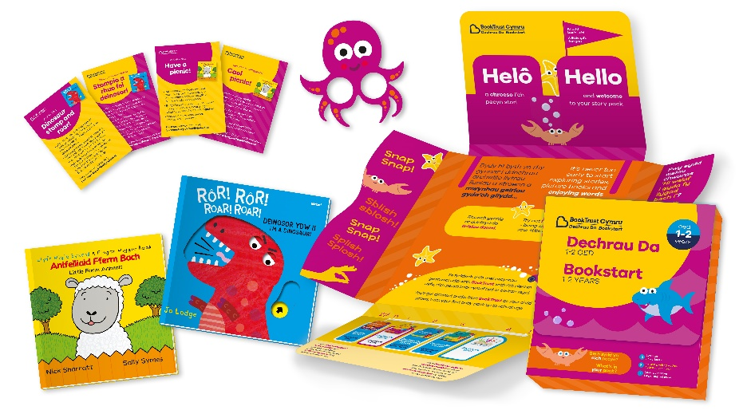
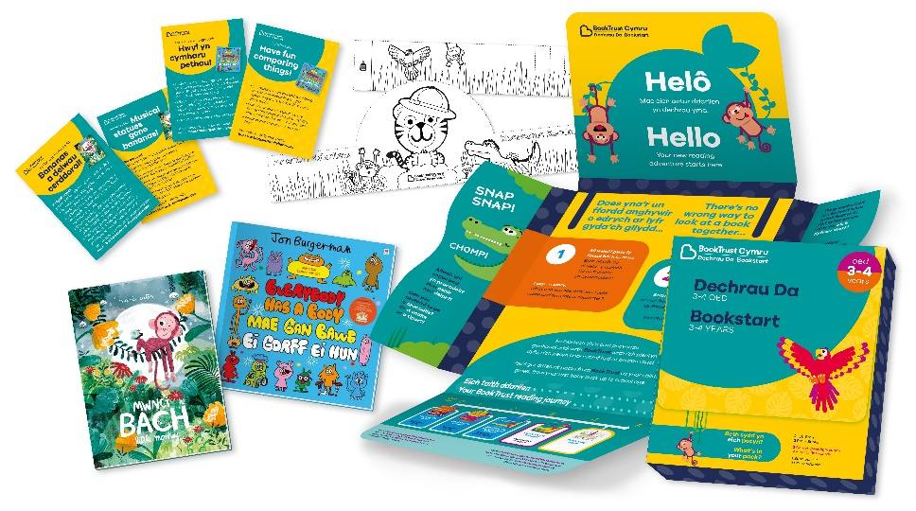
Cynnig Dechrau Da 1-2 Oed a Dechrau Da 3-4 Oed BookTrust Cymru
Dywedodd teuluoedd a ymatebodd i Arolwg Rhieni a Gofalwyr BookTrust Cymru 2022-23 fod rhannu’r llyfrau a’r gweithgareddau yn eu pecyn Dechrau Da 1-2 Oed a Dechrau Da 3-4 Oed wedi eu helpu i glosio at ei gilydd, i wneud atgofion ac i annog rhyngweithio:
Dywed 98% eu bod hwy/eu plentyn wedi mwynhau defnyddio’r pecyn
Dywed 85% fod eu plentyn wedi dysgu rhywbeth newydd o’r pecyn
am y byd o’u cwmpas
Roedd 78% o deuluoedd wedi dysgu rhywbeth newydd am wahanol ffyrdd o rannu storïau gyda’i gilydd
Roedd 67% wedi dysgu rhywbeth newydd am fuddiannau darllen
Dywedodd 66% o deuluoedd fod y pecyn wedi creu awydd ynddynt
i ymweld â’u llyfrgell leol

Slide 9
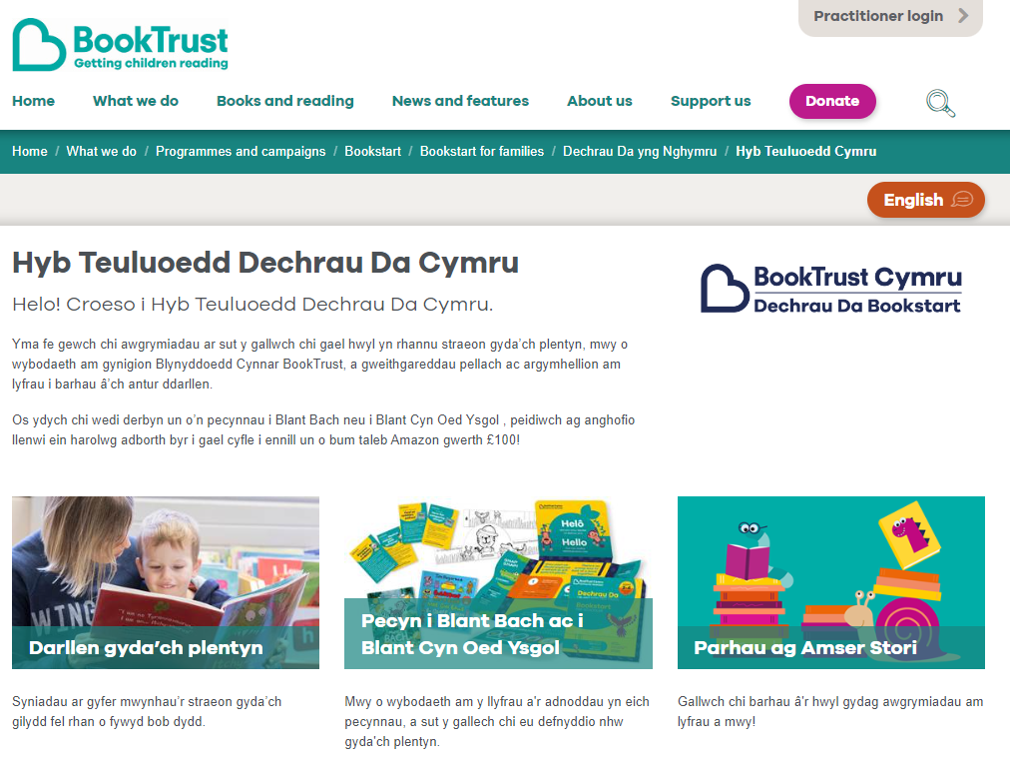
Adnoddau Digidol ar gyfer Teuluoedd
Yn ychwanegol at y pecynnau ffisegol, rydym hefyd wedi creu Hyb Teuluoedd Dechrau Da. Yma, mi all teuluoedd gael rhagor o weithgareddau, fideos cyd-ddarllen, awgrymiadau ar gyfer llyfrau a chyngor ar ddarllen gyda’u plentyn.
Gall teuluoedd ymweld â’r Hyb drwy’r cod QR ar gefn eu pecyn, neu drwy fynd i booktrust.org.uk/cy-gb/familyhubwales

Slide 10
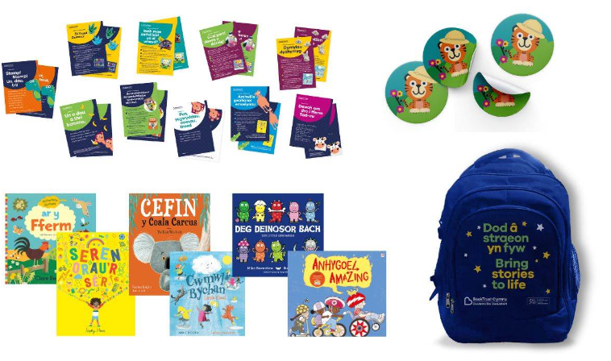
Adnoddau i Bartneriaid – Pecyn Cymorth Adrodd Straeon
Bydd rhai partneriaid yn cael yr adnoddau ychwanegol hyn i’w helpu i rannu storïau â theuluoedd. Gellir eu defnyddio mewn lleoliadau fel rhan o sesiynau adrodd storïau mewn grŵp â theuluoedd, neu â theuluoedd unigol yn eu cartref.

Slide 11
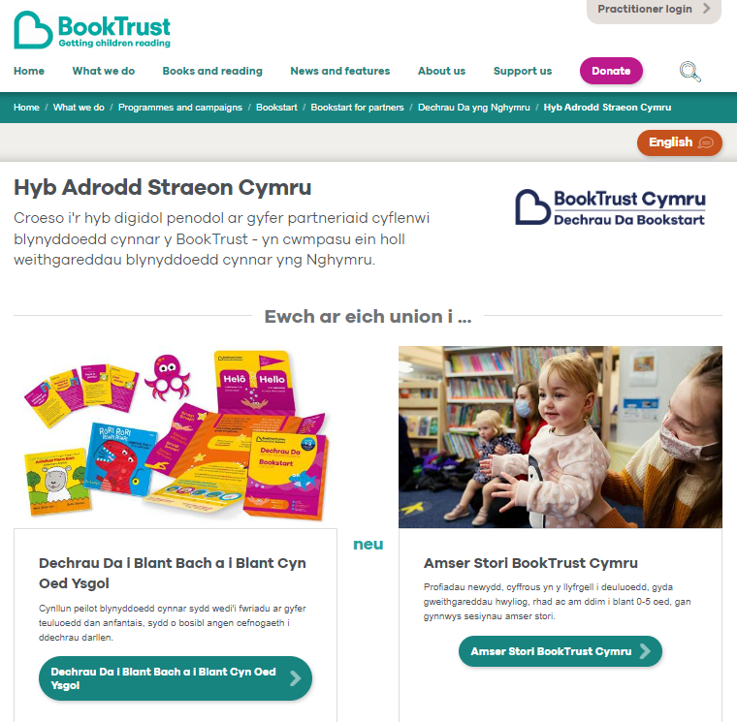
Adnoddau Digidol i Bartneriaid
Mae Hyb Adrodd Straeon Dechrau Da booktrust.org.uk/storytellerwales yn ofod pwrpasol gyda gwybodaeth ac adnoddau i’ch helpu i gefnogi teuluoedd ar eu teithiau darllen.
Yma mi gewch:
Gwybodaeth am yr hyn sydd yn eich pecynnau a sut y gallwch eu defnyddio
Adnoddau, rhestrau llyfrau a gweithgareddau i’w lawrlwytho
Awgrymiadau ar adrodd straeon gan Michael Rosen
Fideos i’w rhannu â theuluoedd
Llythyr i’w rannu â Rhieni a Gofalwyr
Templedi cyfryngau cymdeithasol i chi i rannu’r hyn sy’n digwydd yn eich lleoliadau gyda theuluoedd

Slide 12
Rhannu eich pecynnau
Pan fyddwch yn cael eich pecynnau:
Rhannwch y pecynnau â theuluoedd rydych yn gweithio â hwy
Anogwch y plant a’u rheini neu ofalwyr i edrych ar gynnwys eu pecynnau gyda’i gilydd
Siaradwch â theuluoedd am fuddiannau cyd-ddarllen
Cyfeiriwch deuluoedd at Hyb Teuluoedd Dechrau Da am ragor o weithgareddau a chymorth
Anogwch deuluoedd i roi adborth ar eu pecynnau drwy gymryd rhan yn Arolwg Teuluoedd ar-lein BookTrust Cymru

Slide 13
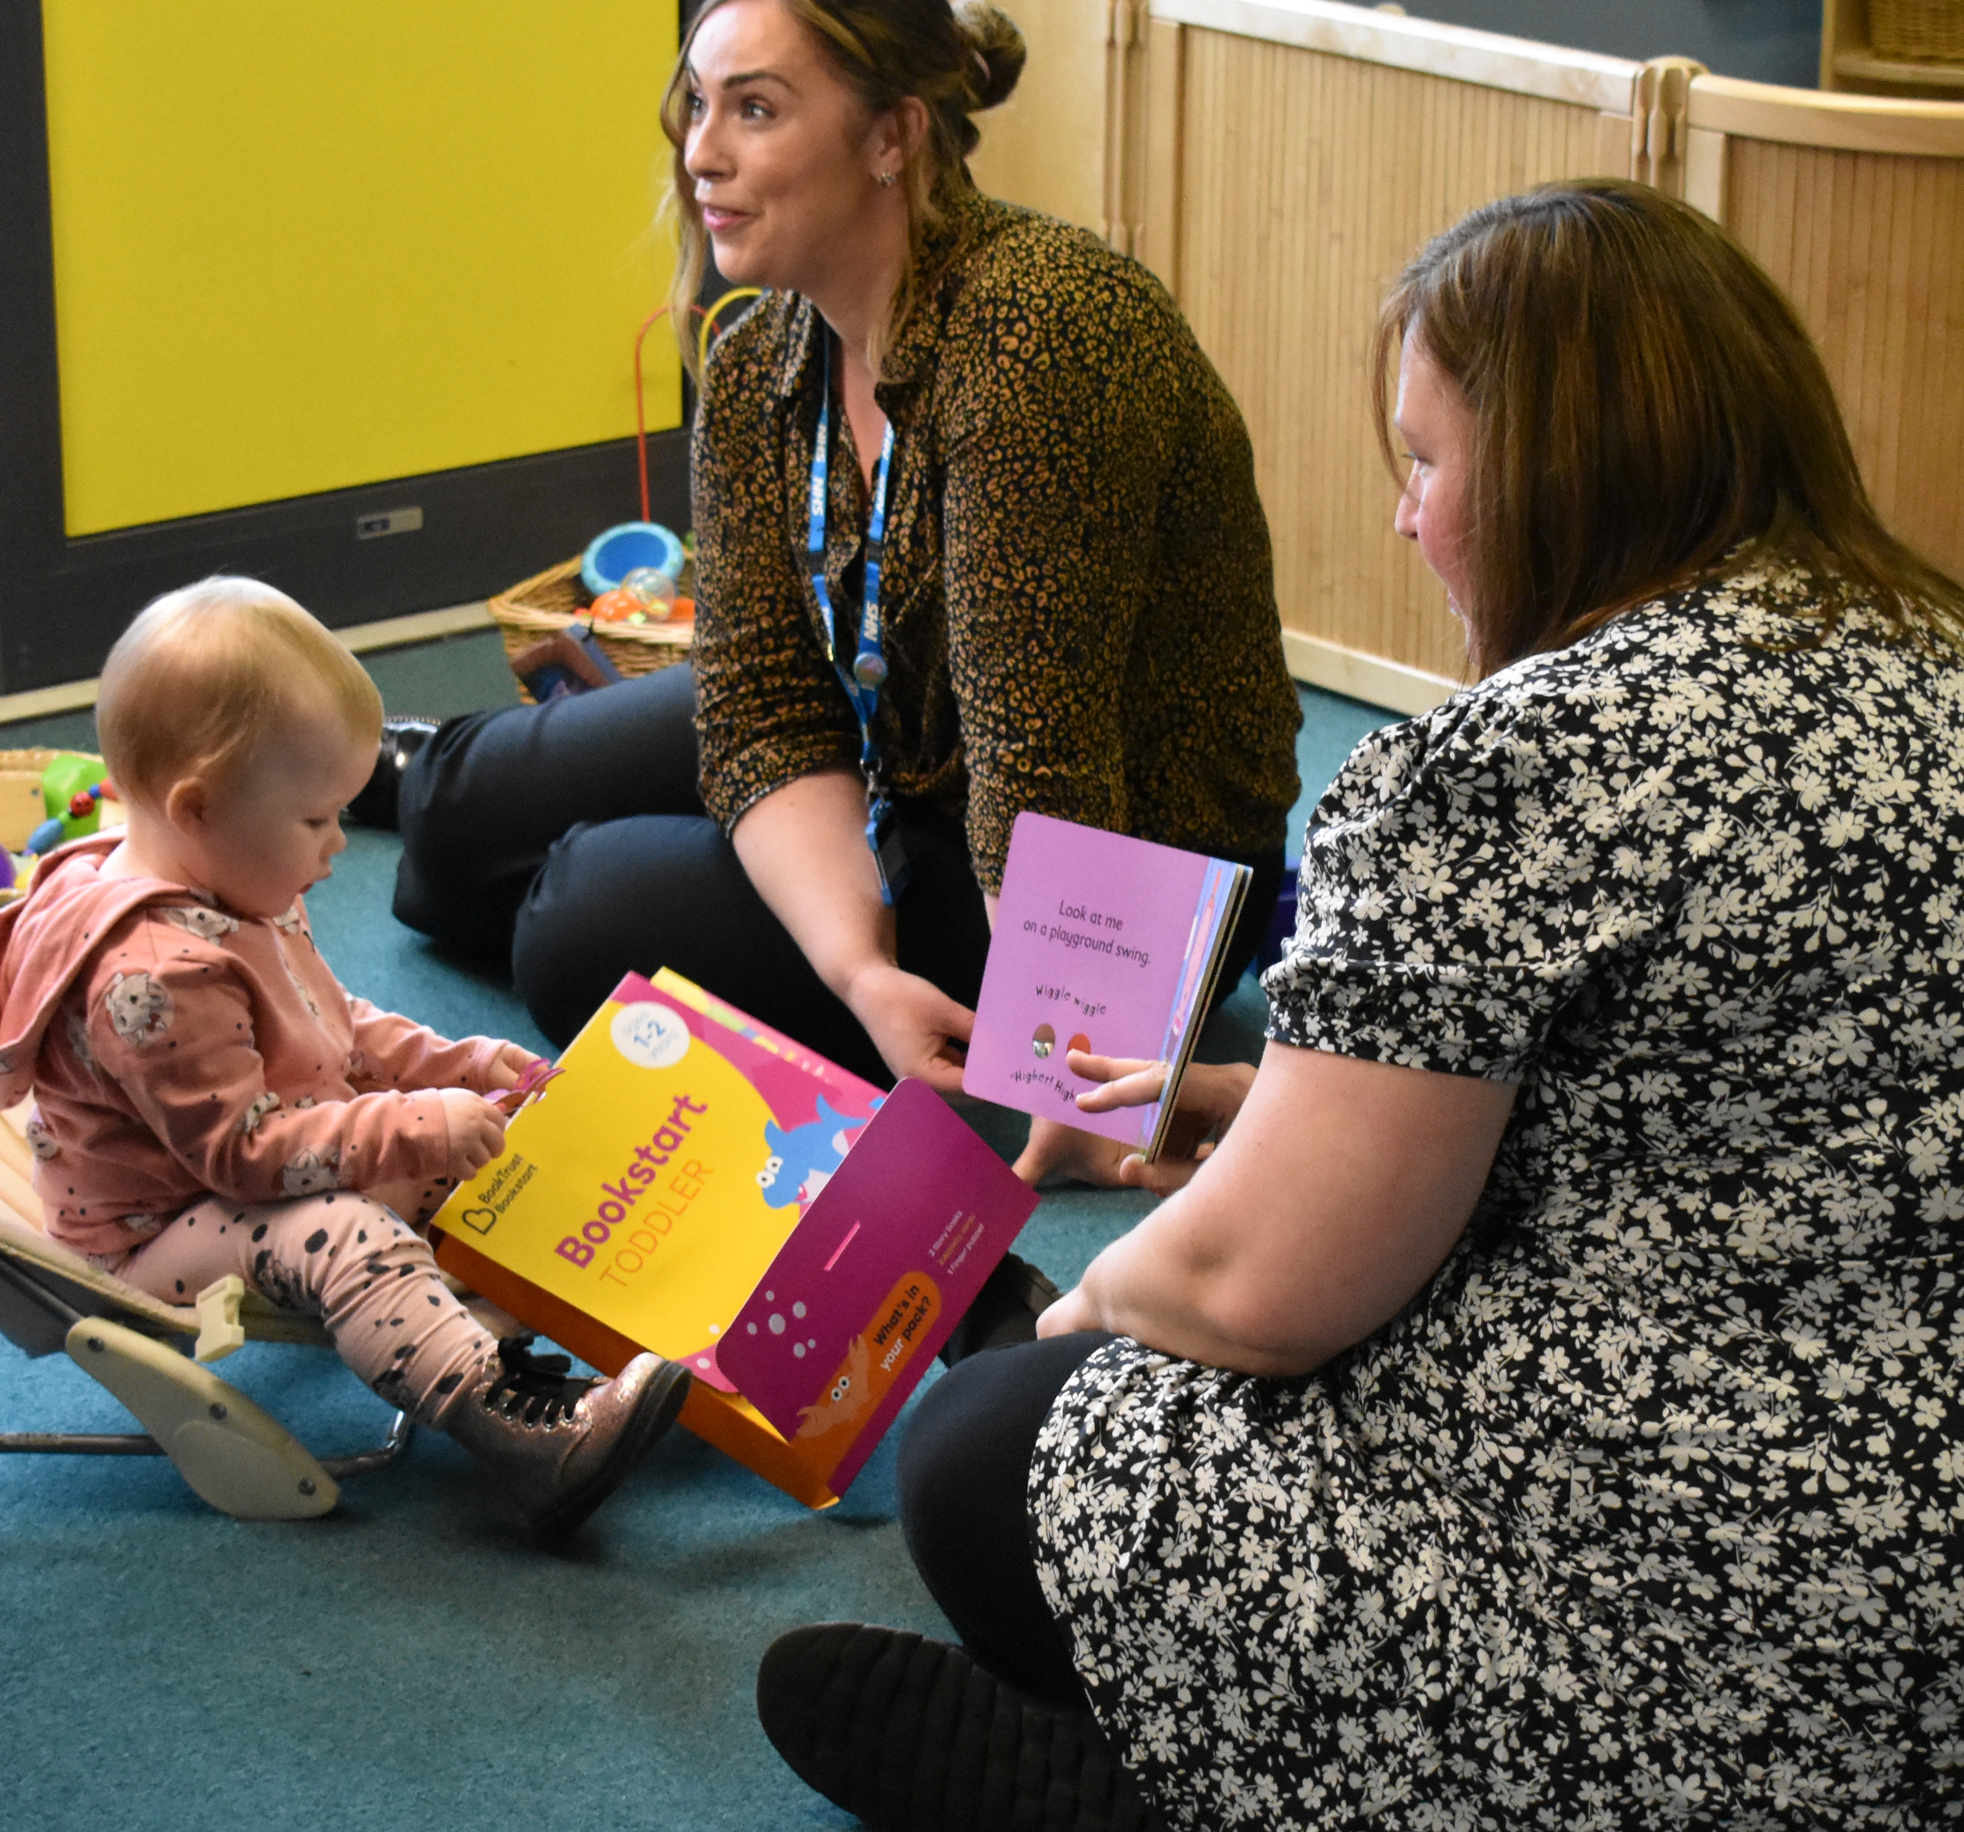
Creu moment o roi ystyrlon
Mi wyddom y bydd angen help ychwanegol ar rai teuluoedd i wneud cyd-ddarllen yn rhan reolaidd o’u bywydau. Mae ein hymchwil wedi datgelu inni y gall dangos sut mae teuluoedd yn defnyddio’r pecynnau, ac ymgorffori adrodd storïau yn y profiad o roi yn gallu gwneud y rhoi’n fwy ystyrlon.
Roedd teuluoedd a oedd yn cofio rhywun yn egluro ac yn dangos sut i ddefnyddio’r pecyn yn fwy tebygol o ddarllen a rhannu storïau â’u plentyn (90%) na rhai nad oedd yn cofio hynny (75%).
Mae’r sleid nesaf yn cynnig awgrymiadau i helpu teuluoedd i gynnwys llyfrau yn eu bywydau’n fwy rheolaidd.

Slide 14
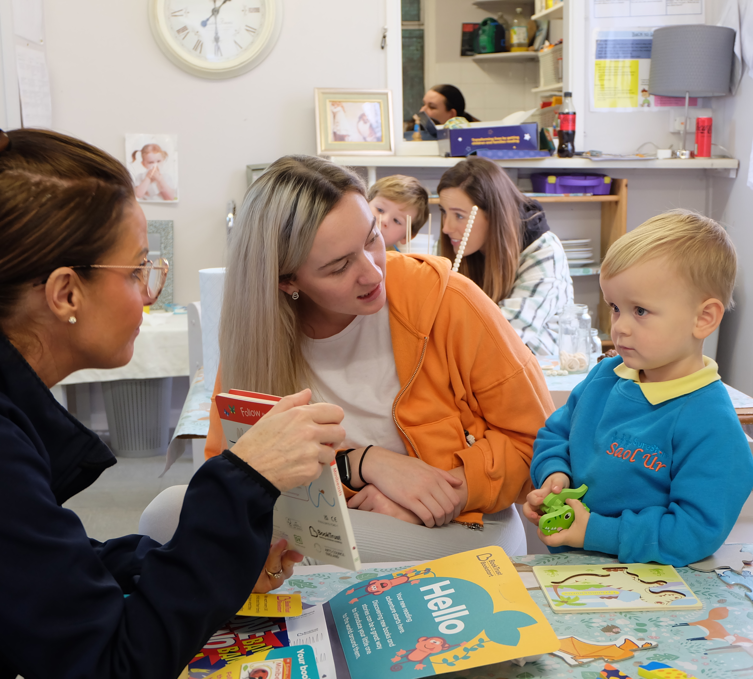
Creu moment o roi ystyrlon
Pwysleisiwch fod llyfrau’n wych i fynd allan gyda chi yn ogystal ag i’w defnyddio yn y cartref!
Weithiau gall ychydig o chwarae rhan ag aelod o staff sy’n rhoi pwyslais ar ddiddordeb y plentyn ac nid ar ddarllen y stori o glawr i glawr helpu rhieni i fod yn fwy hyderus – nid oes yn rhaid i bob gair fod yn berffaith. Siaradwch am y lluniau, cael hwyl a mwynhau’r rhyngweithio.
Rhannwch y cardiau gweithgareddau â theuluoedd i roi syniadau iddynt ar sut i fwynhau’r storïau gartref. Efallai y gallech ddangos un yn ystod sesiwn i ddechrau, i helpu teuluoedd i deimlo’n fwy hyderus.

Slide 15
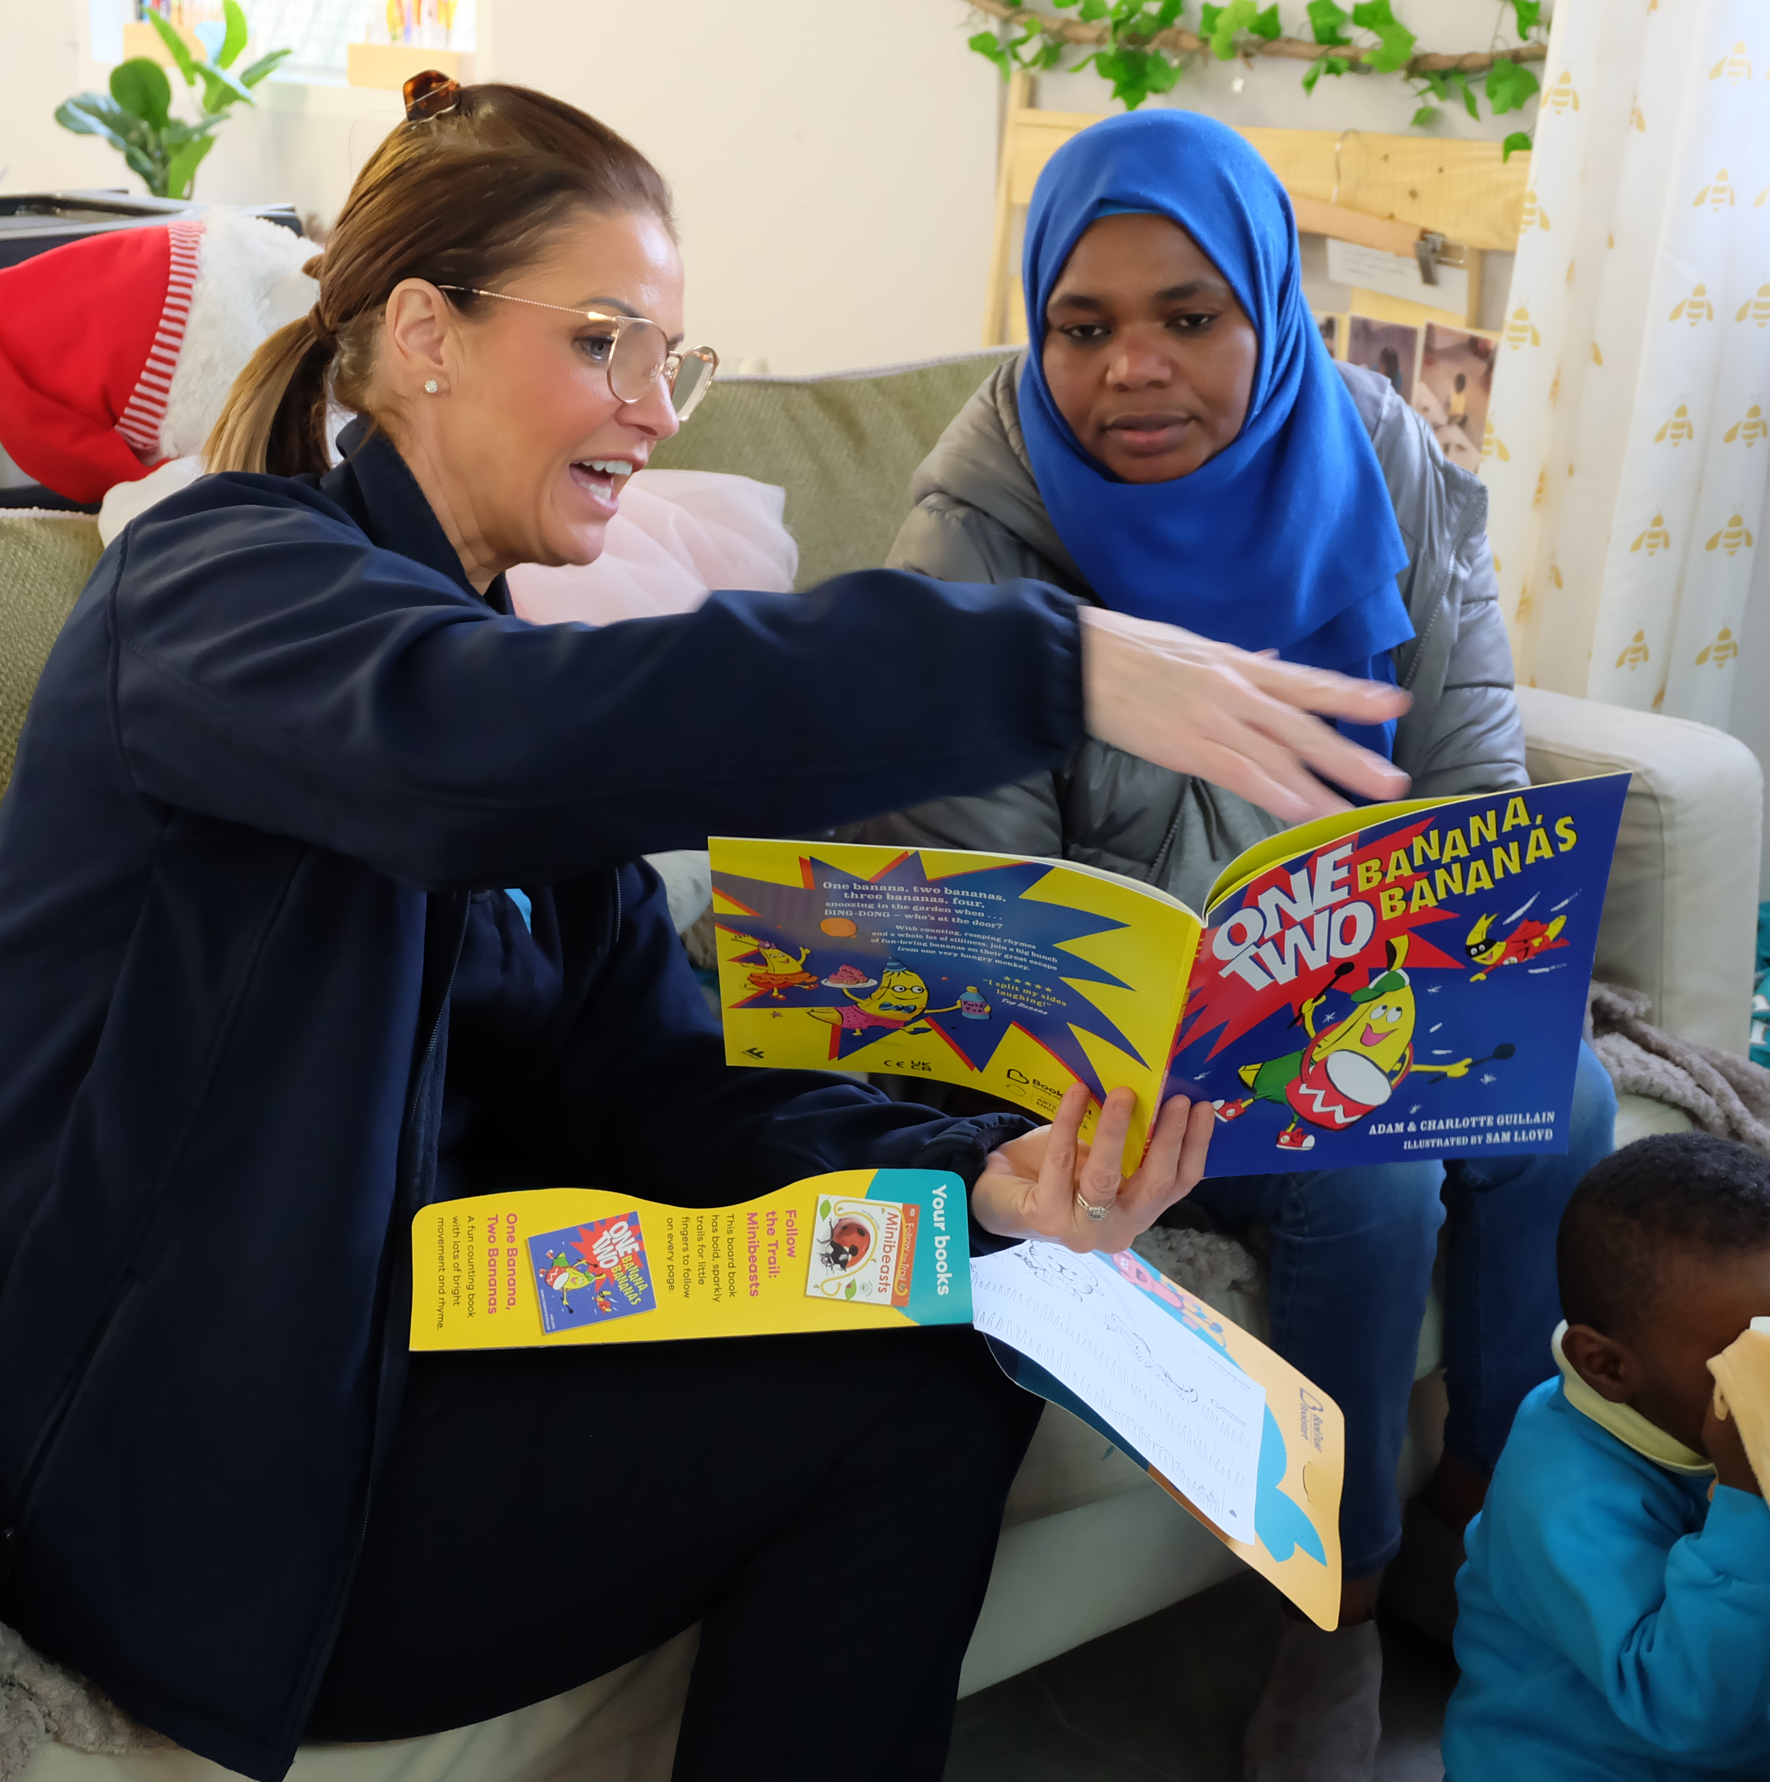
Magu hyder i rannu storïau
Mi wyddom nad yw pob rhiant neu ofalwr yn teimlo bod darllen gyda’u plentyn yn hawdd. Dyma rai negeseuon y gallech eu rhannu â’r teuluoedd rydych yn gweithio â hwy i helpu i roi hwb i’w hyder:
Nid oes ffordd anghywir o rannu stori. Mae cael hwyl gyda’ch gilydd yn llawer pwysicach na chael y geiriau’n 'iawn'!
Nid oes yn rhaid darllen llyfr o glawr i glawr i gael y buddiannau.
Nid yw’n gwneud gwahaniaeth pwy sy’n rhannu storïau, gall unrhyw un ddarllen â phlant!
Nid yw byth yn rhy hwyr i ddechrau rhannu storïau.

Slide 16
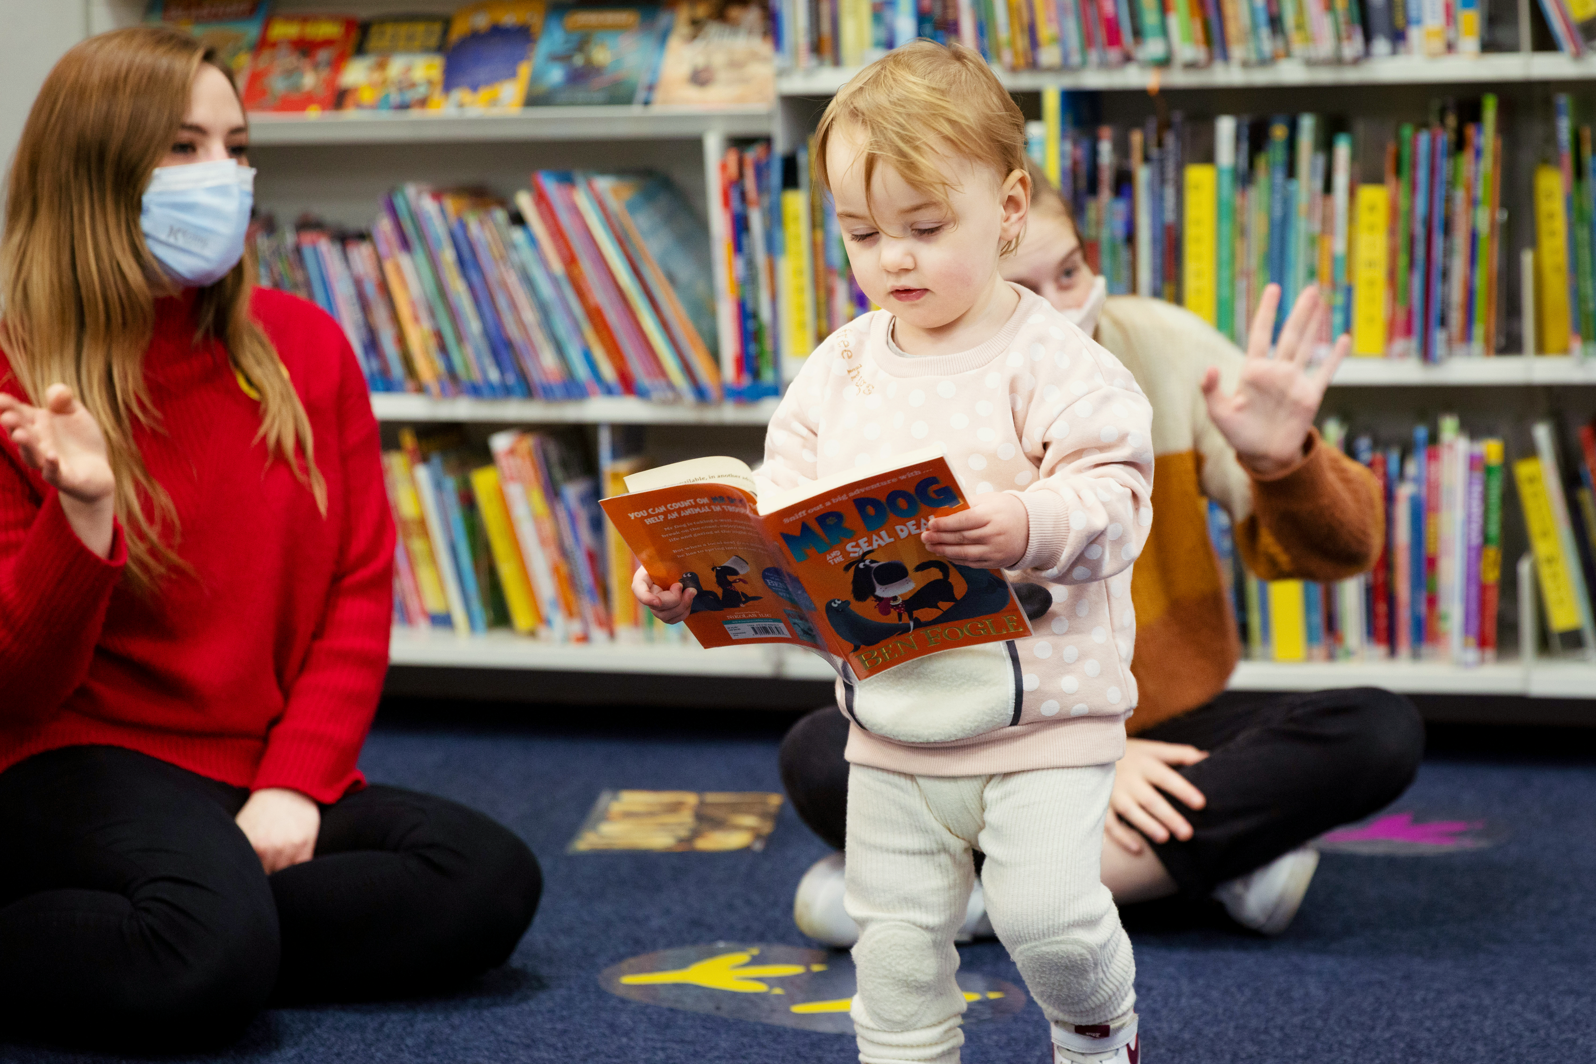
Llyfrgelloedd
Yn ogystal â chael llawer o lyfrau y gall teuluoedd eu mwynhau gyda’i gilydd, mae llawer o lyfrgelloedd yn cynnal sesiynau stori a phennill rheolaidd y gall eu plant eu mwynhau. Pam na wnewch annog teuluoedd i ymweld â’u llyfrgell leol?
Mi all eich Cydlynydd Dechrau Da lleol helpu i’ch cyfeirio at eich llyfrgell leol.

Slide 17
Dolenni defnyddiol a rhagor o wybodaeth
Hyb Teuluoedd Dechrau Da BookTrust Cymru
Caniatâd awduron
Hyb Adrodd Storïau Dechrau Da BookTrust Cymru ar gyfer partneriaid:
Cofrestrwch i gael Cylchlythyr Blynyddoedd Cynnar BookTrust i gael diweddariadau rheolaidd
Cysylltwch â’ch Cydlynydd Dechrau Da lleol am ragor o wybodaeth am BookTrust Cymru yn eich ardal chi.

Slide 18
Diolch am helpu i gael plant yn darllen

